Slide 1
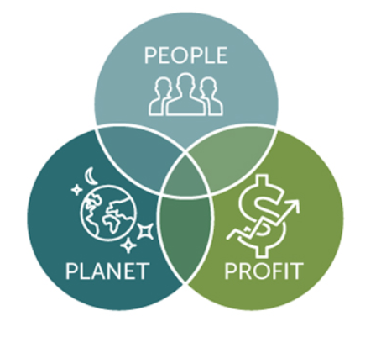
CIENCIAS DE LA SOSTENIBILIDAD
ADSG1026

Slide 2
Objetivos de la asignatura
Relacionar las variables ambientales, económicas y sociales como eje central para la comprensión de la sostenibilidad aplicando las ciencias básicas.
Desarrollar pensamiento crítico a través de la reflexión de los valores éticos, normas y prácticas; para adoptar una postura en el discurso de la sostenibilidad.
Proponer soluciones a los problemas complejos de sostenibilidad a nivel local y global.
Analizar responsabilidades éticas y profesionales en situaciones laborales, haciendo juicios informados considerando el impacto de las soluciones en contextos globales, económicos, ambientales y sociales.

Slide 3
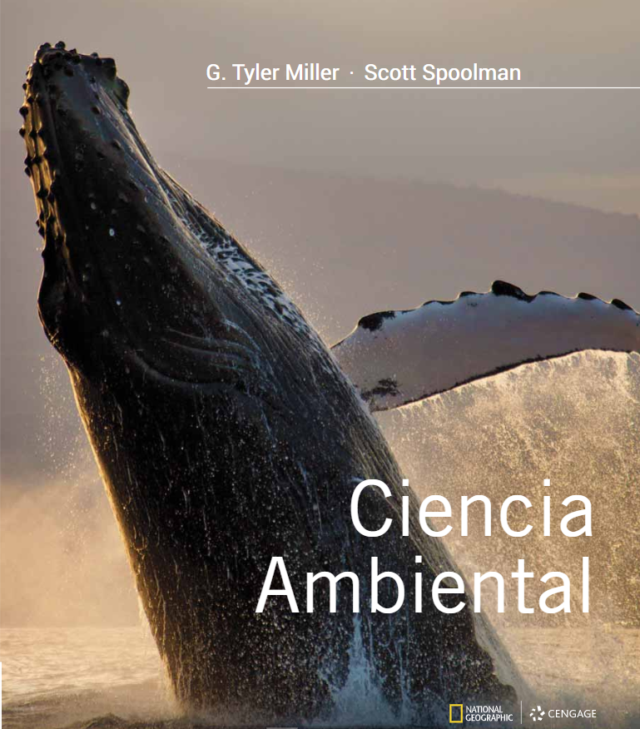
Texto Guía
G. Tyler Miller, Scott Spoolman. (2020). Ciencia Ambiental. (1era). Estados Unidos: Cengage. ISBN-10: 607526891X, ISBN-13: 9786075268910
Disponible en página web del Centro de Información Bibliotecario: https://cienciasbasicas.vstbridge.com/#/collection
Contraseña: mArz020

Slide 4
Textos complementarios
Sustainability: A Comprehensive Foundation. Theis Tom. (2015). Sustainability: A Comprehensive Foundation. (12th). Chicago, USA: University of Illinois, Chicago. ISBN-10: 1680921533, ISBN-13: 9781680921533.
Ciencias de la Tierra UNA INTRODUCCIÓN A LA GEOLOGÍA FÍSICA. Tarbuck, E. J.; Lutgens, F. K., y Tasa, D. (2005). Ciencias de la Tierra UNA INTRODUCCIÓN A LA GEOLOGÍA FÍSICA. (Octava). Madrid: Pearson. ISBN-10: 8483226901, ISBN-13: 9788483226902.
La era del desarrollo sostenible. Jeffrey D. Sachs. (2015). La era del desarrollo sostenible. (1era). USA: DEUSTO. ISBN-10: 8423422909, ISBN-13: 9788423422906

Slide 5
Programa resumido
PRIMER PARCIAL:
UNIDAD 1: Ambiente y sostenibilidad (3 horas )
UNIDAD 2: Principios ecológicos de la sostenibilidad (9 horas)
UNIDAD 3: Uso sostenible de los recursos naturales (9 horas)
SEGUNDO PARCIAL:
UNIDAD 4: Sosteniendo la calidad ambiental (12 horas)
UNIDAD 5: Desarrollo sostenible (9 horas)

Slide 6
Reglamentos para el curso
REGLAMENTO DE GRADO (REG-ACA-VRA-035) MAYO 2020
REGLAMENTO DE DISCIPLINA [# 2421]
LINEAMIENTOS PARA EL OPTIMO DESARROLLO DE CLASES VIRTUALES
CÓDIGO DE ÉTICA ACADÉMICO/COMPROMISO DE HONOR DEL CURSO

Slide 7
Política de calificación
 | Sincrónico/Contacto con Docente (65%) |  |  | Asincrónico/Aprendizaje autónomo (35%)
Evaluaciones | Examen Teórico | Talleres | Lecciones: 2 lecciones por parcial | Proyecto | Trabajos autónomos | Total Componente Teórico
Primera evaluación | 30 puntos | 15 puntos | 20 puntos | 15 puntos | 20 puntos | 100 puntos
Segunda evaluación | 30 puntos | 15 puntos | 20 puntos | 20 puntos | 15 puntos | 100 puntos
Tercera evaluación | 100 puntos | N / A | N/A | N/A | N / A | 100 puntos

Slide 8
Consideraciones adicionales
La plataforma de gestión de aprendizaje: Aula Virtual.
Las videoclases se llevarán acabo vía Teams donde serán grabadas y quedarán disponibles.
La asistencia es controlada, recuerde leer las medida. En caso de no asistir a talleres, lecciones o exámenes en contacto con el docente perderá el puntaje.
Los trabajos son entregados en Aula Virtual en las fechas indicadas

Slide 9
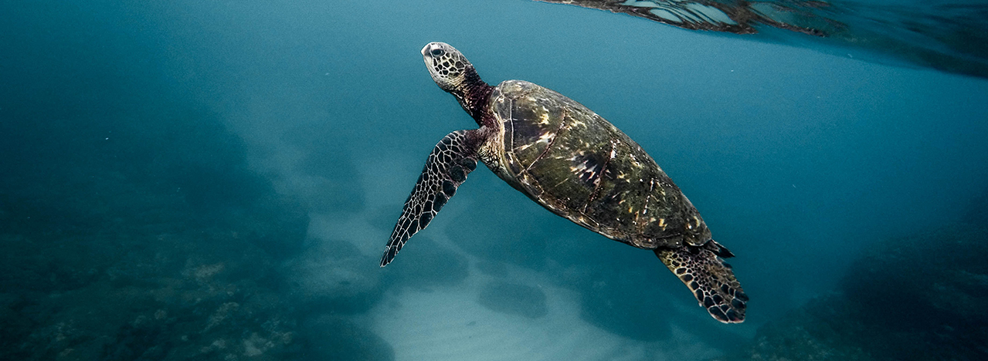
Principios claves de la sostenibilidad
Notes:
Favor escribir notas como guía para el docente, considerando que la asignatura al igual que el equipo docente es multidisciplinario.

Slide 10
Tabla de contenido
  Antecedentes
  ¿Qué es el Desarrollo Sostenible?
  ¿Qué es Sostenibilidad?
  Los principios científicos de la sostenibilidad
  Componentes principales de la sostenibilidad

Slide 11
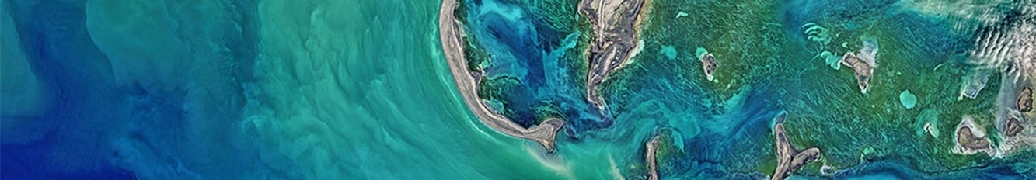
Objetivos de clase
- Reconocer el concepto de sostenibilidad y de desarrollo sostenible
- Reconocer los componentes de la sostenibilidad
- Analizar los principios científicos de la sostenibilidad
- Reconocer la interconexión de componentes sociales, económicos y ambientales.

Slide 12
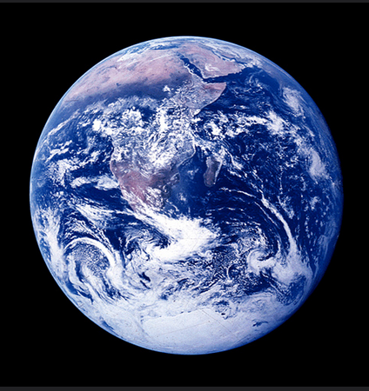
Introducción
Para el 2030:
De 7.600 millones de personas pasaremos a ser 8.600 millones.
Consumo de agua se incrementará al 85%
Consumo de energía se incrementará 50%
Fuente: ONU, 2016
Notes:
7.2 billones de personas (Diez veces más desde la revolución industrial)
Miles de millones de personas más nacerán en el Siglo XXI
Uso de recursos como agua y energía se triplicarán
Desafíos ambientales sin precedentes
Un mundo dividido entre pobreza y riqueza
¿Cómo hacemos que el mundo sea próspero, justo y ambientalmente sostenible y no rebase los recursos físicos de nuestro planeta?

Slide 13
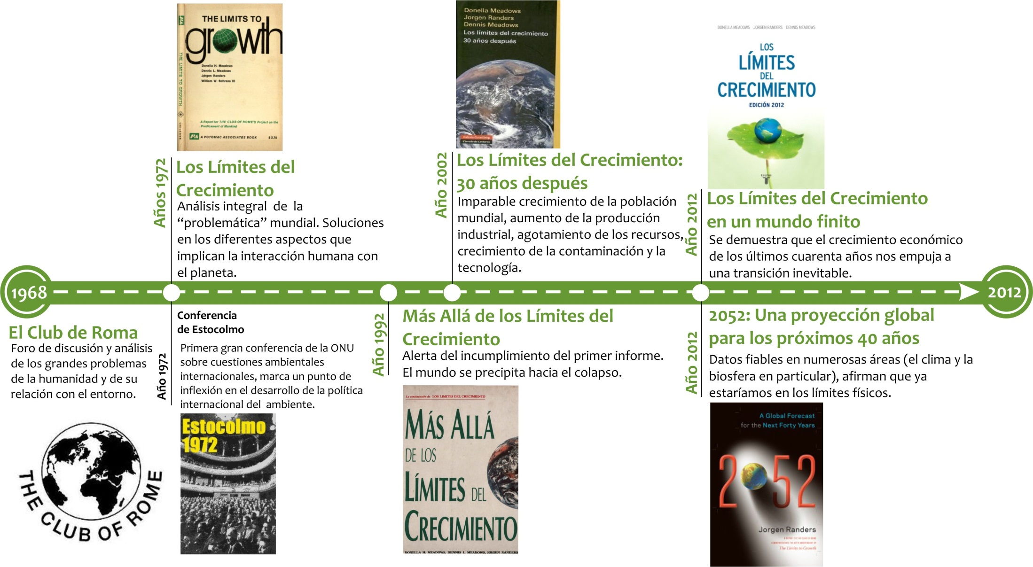
Antecedentes: Los límites del crecimiento
En un planeta limitado, las dinámicas de crecimiento exponencial no son sostenibles
No puede haber un crecimiento ilimitado en un planeta de recursos limitados
Advierten que se llegó al abismo y proponen consumir sosteniblemente los recursos
Equipo del MIT:
Donella H. Meadows,
Dennis L. Meadows,
Jorgen Randers,
William W.Behrems
La humanidad ha superado la capacidad de carga del planeta para sostener su población.
Plantea que la humanidad pueda no sobreviva en el planeta si continúa por el camino del consumo excesivo.
Aurelio Peccei Alexander King
Harlem
Brundtland
Jorgen Randers
Tomado de presentación de Prof. Rosa María Chacón - Grupo VUA – USB y de Prof.Gladys Rincón
Notes:
Los antecedentes de la sostenibilidad empiezan con las discusiones sobre los Límites del Crecimiento (Limits to Growth) en los principios de la década de 1970.
La conclusión del informe de 1972 fue la siguiente: si el actual incremento de la población mundial, la industrialización, la contaminación, la producción de alimentos y la explotación de los recursos naturales se mantiene sin variación, alcanzará los límites absolutos de crecimiento en la Tierra durante los próximos cien años.
Se tomó como base y el concepto se fue desarrollando en la Conferencia de las Naciones Unidas sobre el Medio Ambiente en Estocolmo en 1972.
Desde entonces el Club de Roma desarrolla diversos estudios con respecto a la capacidad de la Tierra y sus recursos para solventar las necesidades actuales con los niveles de población en crecimiento.
Para el año 2002

Slide 14
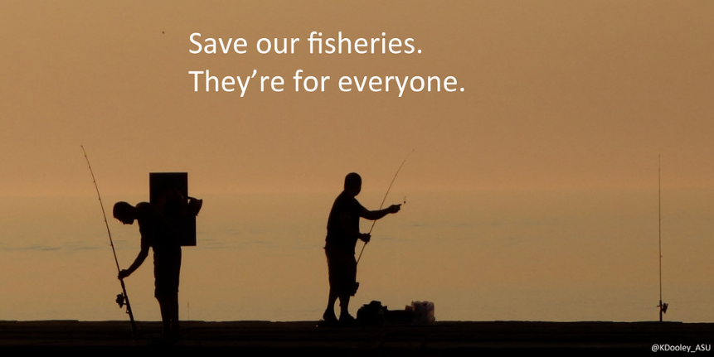
¿Qué es el desarrollo sostenible?
Informe de Brundtland
“La humanidad tiene la habilidad de hacer que el desarrollo sea sostenible – asegurar que satisfaga las necesidades de la generación presente sin comprometer la capacidad de las generaciones futuras para satisfacer sus propias necesidades”.

Slide 15
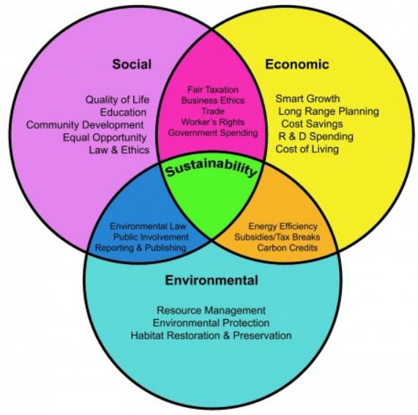
¿Qué es la sostenibilidad?
La interconexión e interdependencia de los componentes sociales, ambientales y económicos
Koskinen, 2016
Fuente: Koskinen, 2016
Notes:
Gráficamente es usualmente representada con círculos que representan cada área (ambiental, económica y social) y se superponen entre sí. El área superpuesta, es representada para el concepto de sostenibilidad.
Económica: Se refiere a las actividades económicas financieramente rentables en armonía con las necesidades de la sociedad y con la protección del medio ambiente.
Ambiental: Se refiere al uso de los recursos naturales, la gestión ambiental y la prevención de la contaminación.
Social: Se refiere al desarrollo de las comunidades y sus necesidades a través de la educación y la participación social.
Spheres of sustainability (Figure 33) illustrate the three dimensions that a sustainable energy system must address: economic, social and environmental. The overlapping areas signal the emergence of fourth aspect to sustainability: system regulation via political dimension. Using these dimensions, and combining them with definitions above, a definition for a sustainable energy system emerges. A sustainable energy system is economically viable, technologically feasible, environmentally as neutral as possible, socially acceptable and equal, for both contemporaries and future generations (Koskinen, 2016)

Slide 16
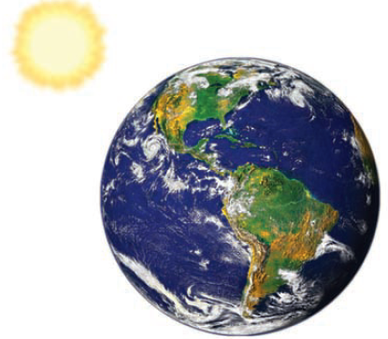
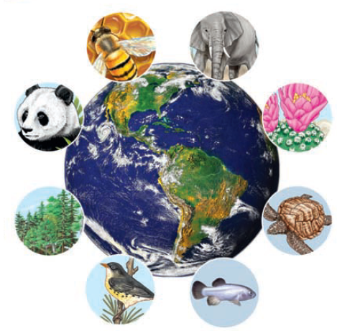
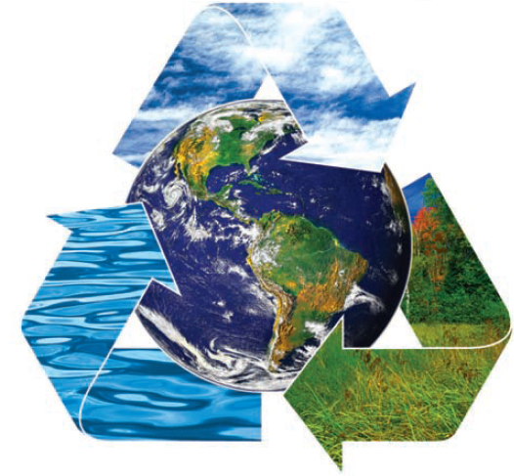

Los principios científicos de la sostenibilidad
Procesos de la naturaleza
Dependencia de
Energía Solar :
El sol provee energía para producir nutrientes
Biodiversidad
Interacción de especies provee servicios del ecosistema.
Ciclos Químicos
Circulación de nutrientes que se necesitan para sostener a la vida de organismos en el ambiente.
Desperdicio = Recursos útiles
Notes:
Solar energy is an inexhaustible resource because it is expected to last for at least 5 billion years until the death of the star we call the sun. A renewable resource is any resource that can be replenished by natural processes within hours to centuries, as long as people do not use
the resource faster than natural processes can replace it
Nonrenewable or exhaustible resources exist in a
fixed amount, or stock, in the earth’s crust. They take millions
to billions of years to form through geological processes.
On the much shorter human time scale, we can use
these resources faster than nature can replace them. Examples
of nonrenewable resources include fossil fuel energy
resources (such as oil, coal, and natural gas), metallic mineral
resources (such as copper and aluminum), and nonmetallic
mineral resources (such as salt and sand). As we
deplete such resources, sometimes we can find substitutes.

Slide 17
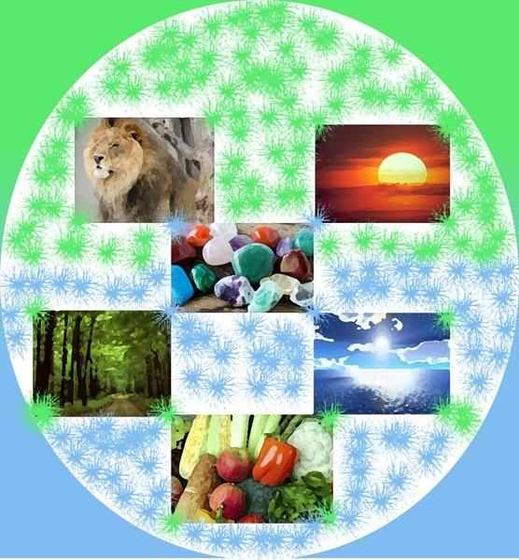
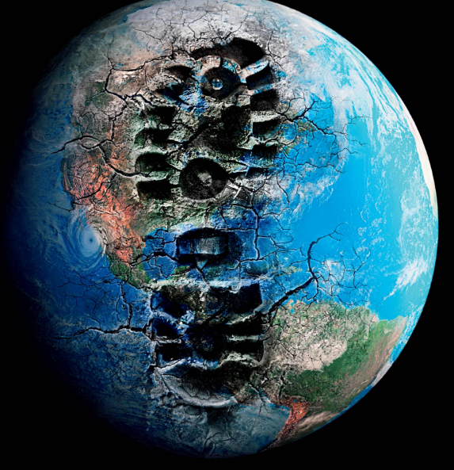
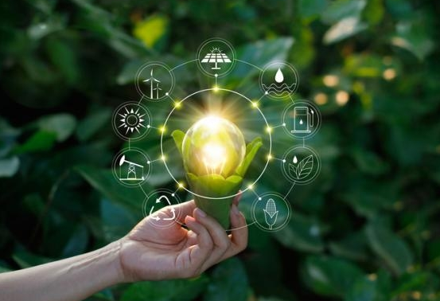
Componentes Principales de la Sostenibilidad
3. Creación de soluciones a los retos de la sostenibilidad
2. Actividades Humanas que degradan el capital natural.
Interconexión ambiente, economía y sociedad
1. Capital Natural (Recursos Naturales + Servicios Ecosistémicos
Fuente: Miller & Spoolman, 2018
Notes:
Los activos del capital natural provenientes de los ecosistemas evolucionaron hasta volverse autosostenibles. Pero la presión creciente a la que los seres humanos someten los ecosistemas y las especies –como la conversión de los hábitats naturales en terrenos agrícolas, la sobreexplotación realizada por las pesquerías, la contaminación del agua dulce efectuada por las industrias, la urbanización y las prácticas agrícolas y de pesca insostenibles– está mermando el capital natural a mayor velocidad de lo que puede regenerarse (AEMA, 2013).

Slide 18
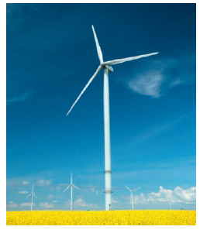
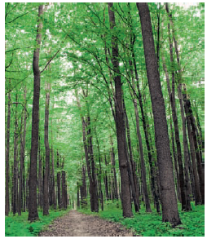
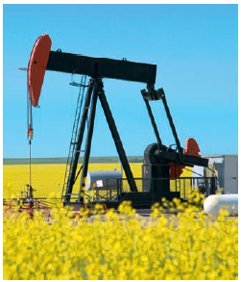
1. Capital Natural = Recursos Naturales + Servicios Ecosistémicos
Recursos Naturales
Recursos Inagotables (energía solar, eólica y geotérmica)
Recursos Renovables (bosques, aire, agua fresca)
Recursos No Renovables (petróleo, carbón, gas natural, minerales)
Fuente: Miller & Spoolman, 2018
Notes:
Los recursos naturales son materiales y energía provista por la naturaleza que son esenciales o útiles para los humanos. Ellos caen en tres categorías: recursos inagotables, recursos renovables, y recursos no renovables (agotables)

Slide 19
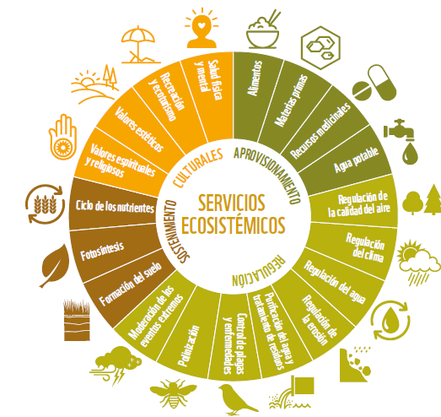
1. Capital Natural = Recursos Naturales + Servicios Ecosistémicos
Servicios Ecosistémicos
Fuente: WWF, 2016
Notes:
Necesitamos diversos ecosistemas para recibir todos los servicios
de los que dependemos. Muchos de nuestros alimentos y materiales
fundamentales provienen de una variedad de animales y plantas.
Una gran cantidad de especies son decisivas para el funcionamiento
de los procesos de los ecosistemas, como la regulación y purificación
del agua, el mantenimiento de las condiciones climáticas, la
polinización y dispersión de semillas, y el control de plagas y
enfermedades. Al influir en la fertilidad del suelo y en los sistemas
de los ciclos de los nutrientes y el agua, algunas especies fortalecen
indirectamente la provisión de alimentos, fibra, agua dulce y
medicinas (EM, 2005).
El declive de las poblaciones de especies tiene una relación
inextricable con el estado de los ecosistemas y los hábitats que
sostienen las especies de nuestro planeta. La destrucción de los
hábitats es una amenaza peligrosa, no solo contra las plantas y la
vida silvestre, sino también contra los seres humanos. Estos hábitats
son decisivos para nuestra supervivencia, bienestar y prosperidad.
Las reservas de recursos naturales renovables y no renovables, como
las plantas, los animales, el aire, el agua, los suelos y los minerales,
pueden describirse como “capital natural”. Este les reporta un flujo
de beneficios a las personas, tanto a nivel local como global, que
suelen denominarse “servicios ecosistémicos”.
Los activos del capital natural provenientes de los ecosistemas
evolucionaron hasta volverse autosostenibles. Pero la presión
creciente a la que los seres humanos someten los ecosistemas
y las especies –como la conversión de los hábitats naturales en
terrenos agrícolas, la sobreexplotación realizada por las pesquerías,
la contaminación del agua dulce efectuada por las industrias, la
urbanización y las prácticas agrícolas y de pesca insostenibles–
está mermando el capital natural a mayor velocidad de lo que
puede regenerarse (AEMA, 2013). Ya estamos pagando los costos
del agotamiento del capital natural. Se prevé que esos costos
aumentarán con el tiempo y que el alza incrementará la inseguridad
hídrica y alimentaria, elevará los precios de muchos productos y
agudizará la competencia por la tierra y el agua. Conforme pase el
tiempo, el agotamiento del capital natural exacerbará los conflictos y
la migración, el cambio climático y la vulnerabilidad a los desastres
naturales, como las inundaciones y las sequías. Además, tendrá un
impacto negativo en la salud física y mental, y en el bienestar (EM,
2005).

Slide 20
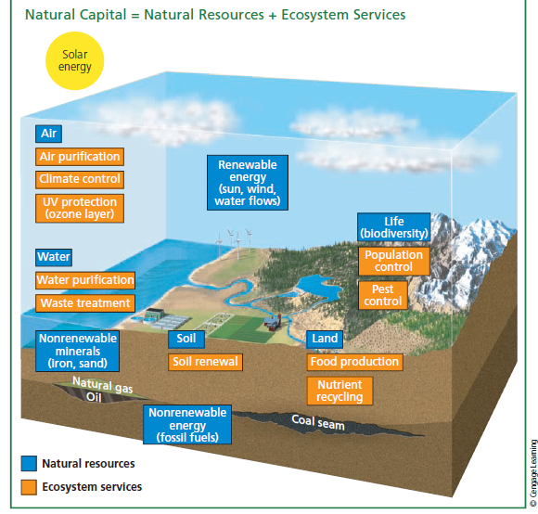
1. Capital Natural = Recursos Naturales + Servicios Ecosistémicos
Fuente: Miller & Spoolman, 2018

Slide 21

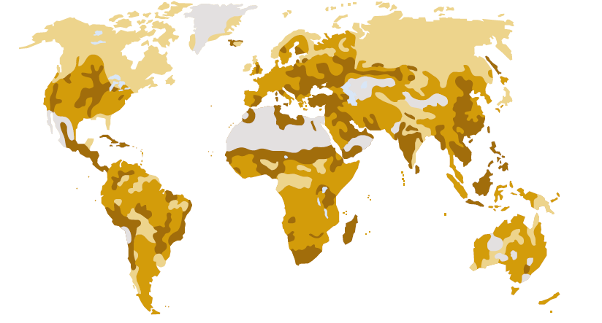
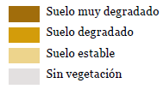
2. Actividades humanas que degradan el capital natural
Cambio de uso de la tierra, prácticas deficientes agrícolas
Reducción de la fijación de Carbono
Desechos residenciales e industriales en ríos, lagos, océanos
Patrones de producción y consumo elevados
Degradación del suelo
Fuente: WWF, 2016
Notes:
La degradación de la tierra se debe al cambio en su uso y a la
aplicación de prácticas deficientes de gestión agrícola. Estas últimas
reducen la calidad y la fertilidad de los suelos y ello disminuye aún
más la productividad agrícola y los réditos derivados de ella. Según
la FAO, la situación es más grave en África, donde se han degradado
dos tercios de las tierras agrícolas y la producción de alimentos
per cápita está decayendo debido a la pérdida de la calidad del
suelo (FAO, 2011a). La degradación de la tierra también reduce la
fijación de carbono, puesto que las biomasas aérea y subterránea
están en peligro. En el periodo comprendido entre 1981 y 2003, esta
situación provocó una pérdida de casi mil millones de toneladas de
carbono (Bai et al., 2008).

Slide 22
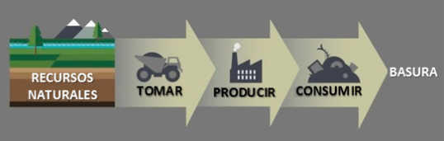
3. Degradación de capital natural, relación con el área económica
Área económica:
Los precios de los bienes y servicios no incluyen los daños ambientales (degradación de capital natural)
Precios bajos (no reflejan el verdadero valor de la producción a nivel económico y social), mayor consumo.
“Business as usual”, producción y consumo acelerado.
Fuente: EMF, 2017
Notes:
http://vamosahaceralgoporlatierra.com/economia-circular-claves-para-entenderla/

Slide 23
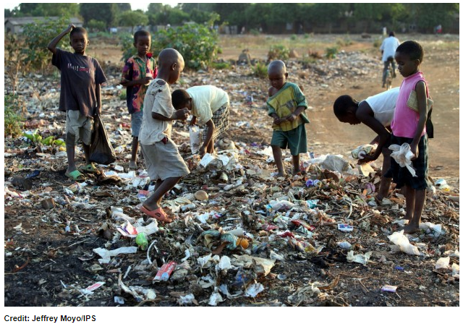
3. Degradación de capital natural, relación con el área social
Área social:
Distribución de ingresos desequilibrada (brecha entre pobreza y riqueza).
Necesidades como agua potable y energía no satisfechas.
Salud humana: enfermedades
Problemas de equidad de género
Fuente: WWF, 2018

Slide 24
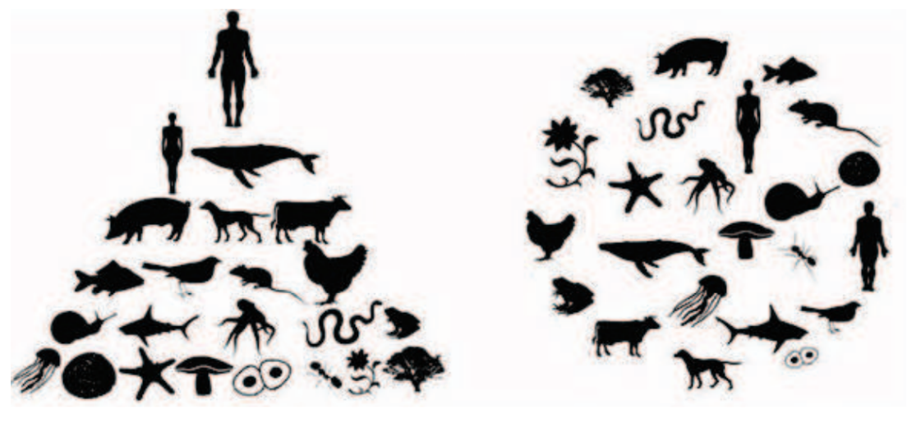
¿Por qué estudiamos Ciencias de la Sostenibilidad?
Principales cosmovisiones ambientales
Difieren de acuerdo a las necesidades humanas y a como perciben su interacción con la biosfera.
1. Antropocéntrica: Cosmovisión ambiental centrada en el ser humano y sus beneficios con respecto a la naturaleza.
2. Biocéntrica: Cosmovisión ambiental horizontal, todos los seres son parte de la naturaleza y de igual importancia.

Slide 25
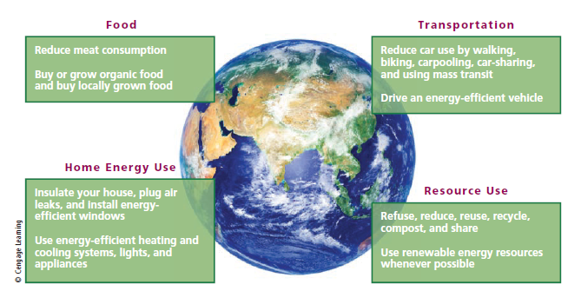
4. ¿Cómo podemos vivir de forma sostenible?
Alfabetización en temas de Sostenibilidad
Aprender de la naturaleza
Vivir de manera más simple y ligera en la Tierra
Ciudadanos medioambientalmente activos
"La tierra proporciona suficiente para satisfacer cada necesidad de la persona pero no la codicia de cada persona. . . Cuando tomamos más de lo que necesitamos, simplemente tomamos de cada otro, pedir prestado del futuro o destruir el medio ambiente y otras especies “ (Mahatma Gandhi)
Continuo aprendizaje
Notes:
demos vivir de manera más sostenible si nos alfabetizamos en temas medioambientales, aprendemos de la naturaleza, vivimos de manera más simple y ligera en la tierra y nos convertimos en ciudadanos medioambientales activos.

Slide 26

¿Podemos convertirnos en mejores ciudadanos?
Evitar trampas mentales
  Pesimismo “no podemos cambiar el curso del planeta y su degradación”
  Optimismo ciego en que la tecnología mejorará todo
Mantener una actitud positiva
Reconocer la diversidad de posibles soluciones medioambientales.
Disfrutar de la vida y tomar parte en las soluciones

Slide 27
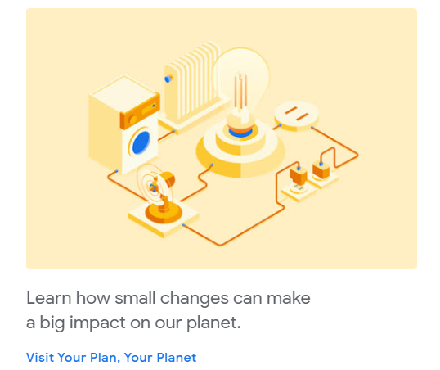
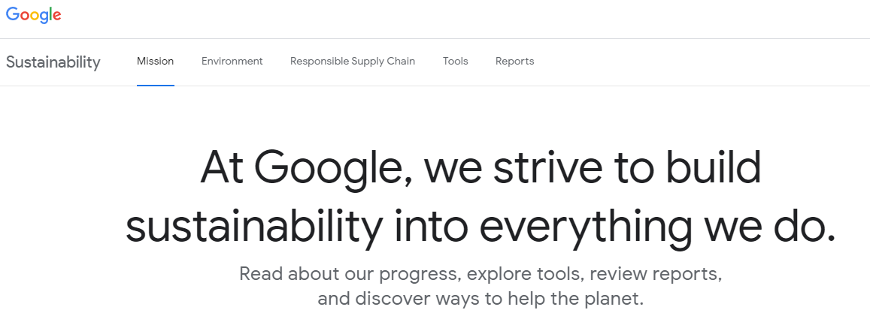
Trabajo autónomo
Tarea: Ingresa a sustainability.google Ingresa a “learn how small changes can make a big impact on our planet” y escoge el tema de tu interés. Intégralo al contexto de Ecuador, analízalo desde la visión de la sostenibilidad con sus tres áreas: económica, social y ambiental. En máximo 1000 palabras desarrolla el concepto de sostenibilidad. Utiliza otras referencias para sustentar tus ideas.

Slide 28
Referencias
Koskinen, Otto. (2016). Evaluation of the main energy scenarios for the global energy transition.
Miller & Spoolman. (2018). Living in the Environment 19th edition.
WWF (2016). Informe planeta vivo. Encontrado en: https://wwf.panda.org/es/noticias_y_publicaciones/publicaciones/informe_planeta_vivo_2016/
WWF (2018). Informe planeta vivo 2018: apuntando más alto. Encontrado en: https://wwf.panda.org/es/?337503/IPV2018

